Slide 1
第3章 随机向量及其分布
随机向量的概念及其分布函数
二维离散型随机向量
二维连续型随机向量
二维随机向量函数的分布

Slide 2
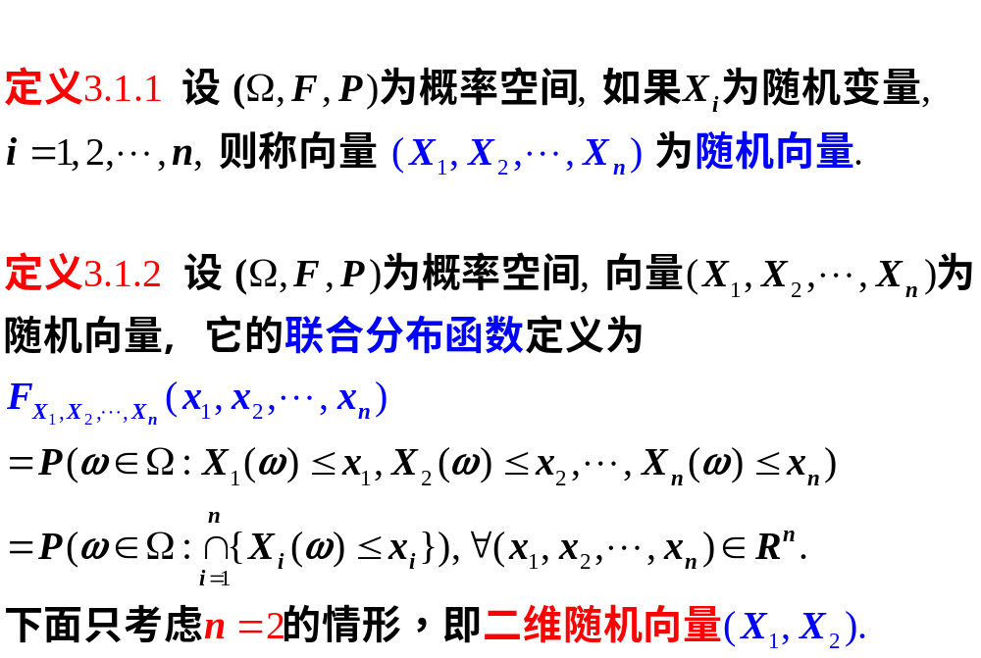

Slide 3
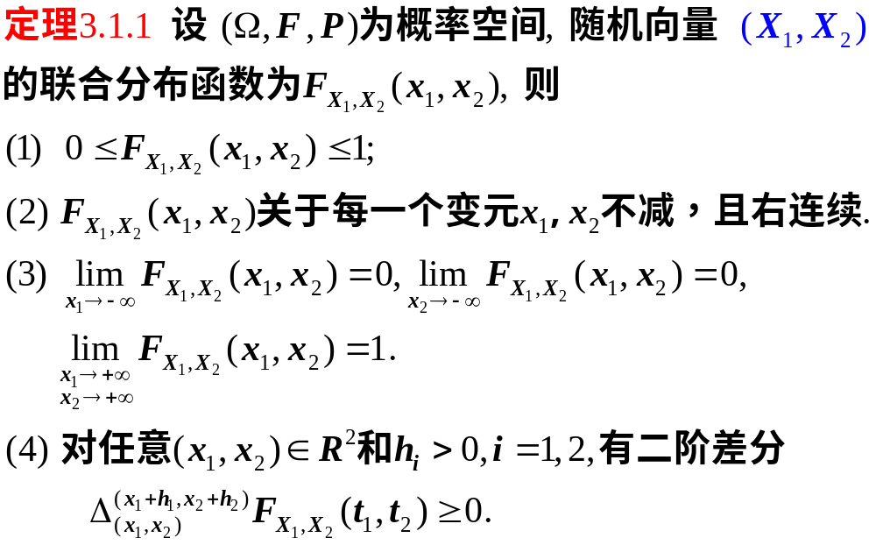

Slide 4
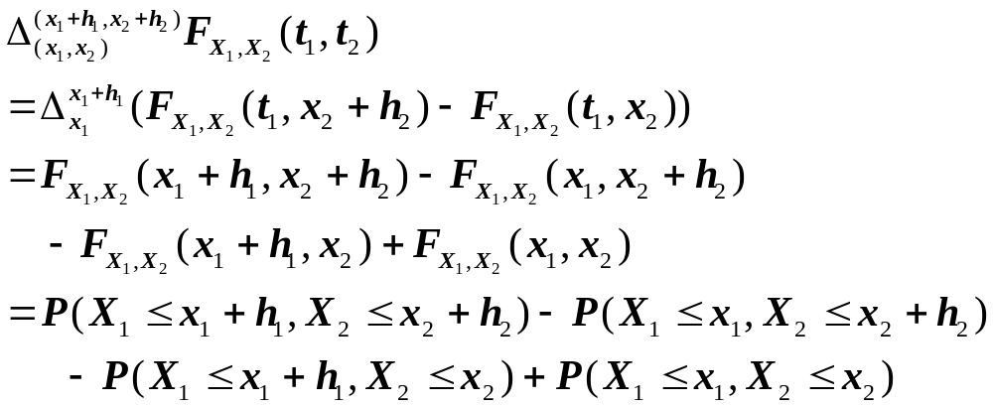
对（4） 的情形给出证明.

Slide 5
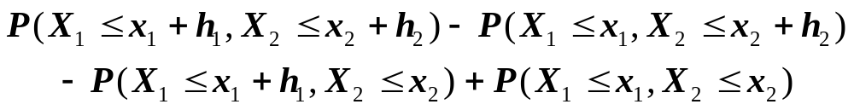













Slide 6
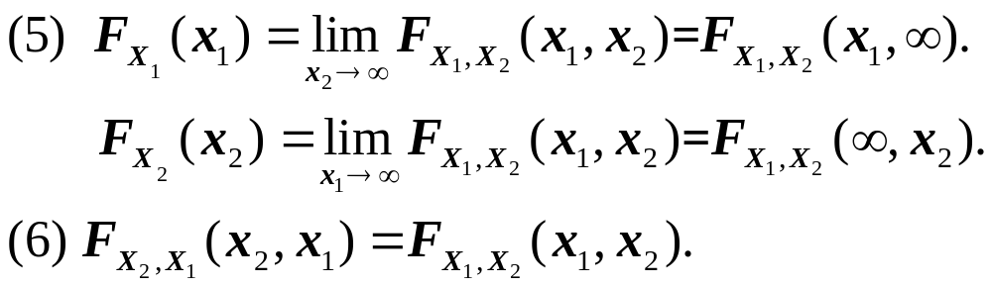
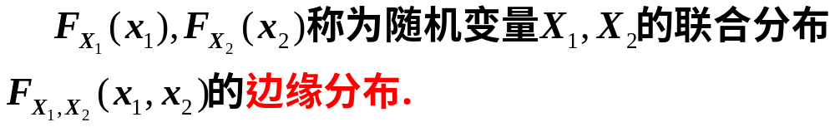

Slide 7
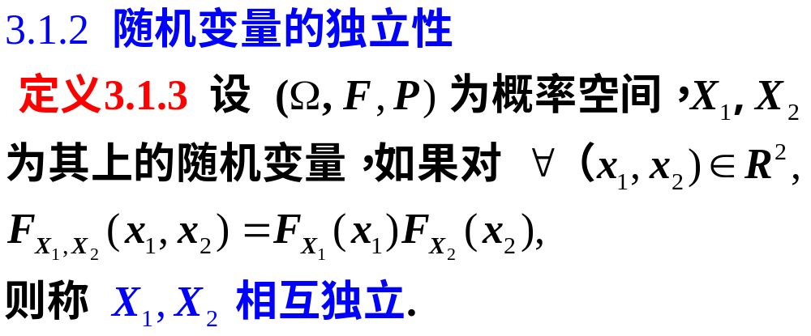
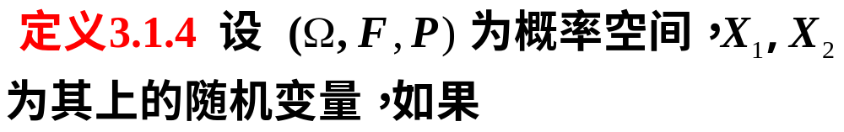

Slide 8
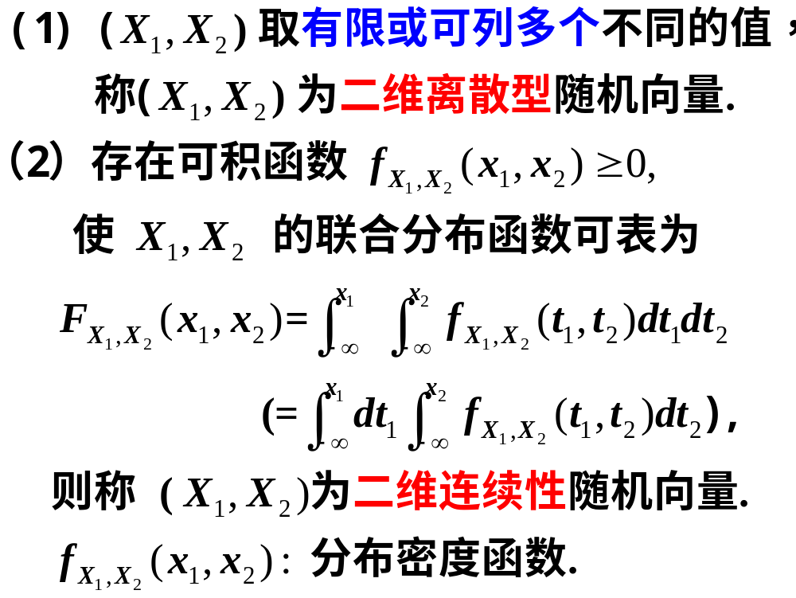

Slide 9
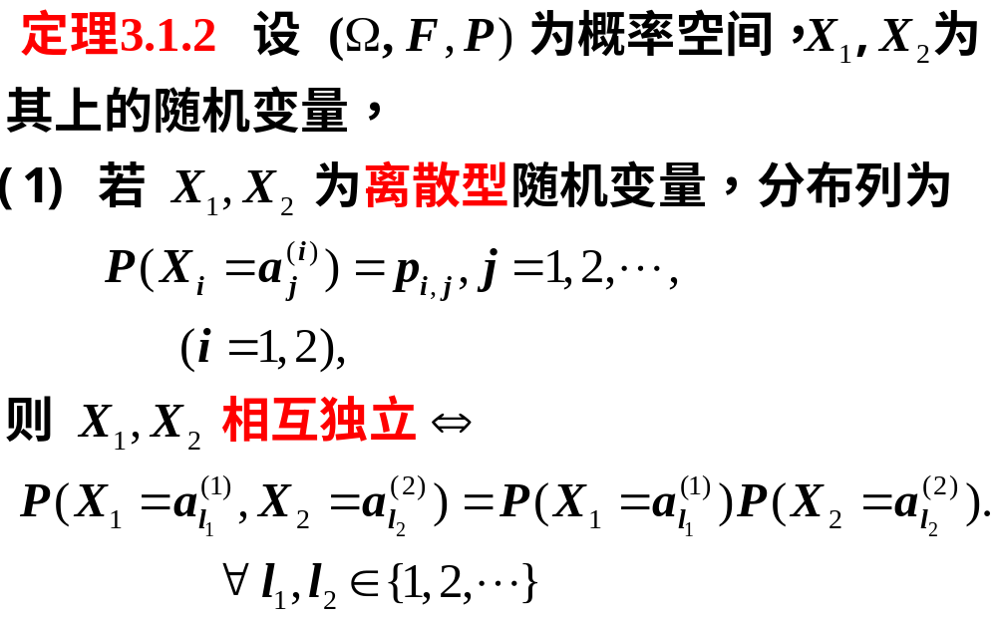
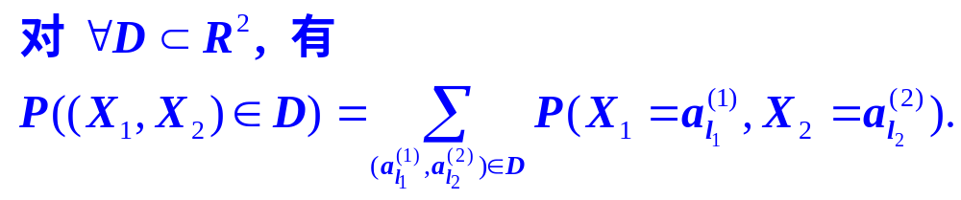

Slide 10
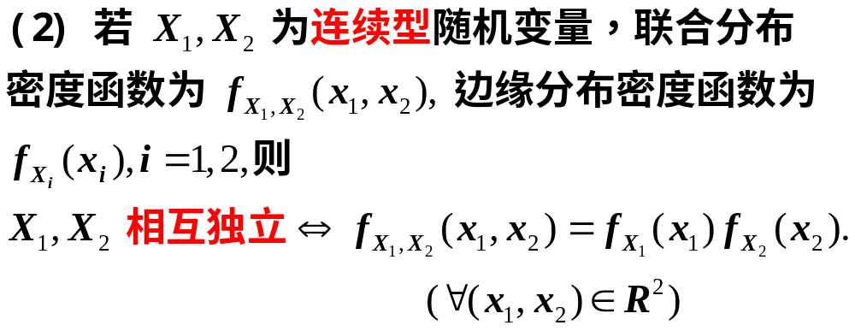
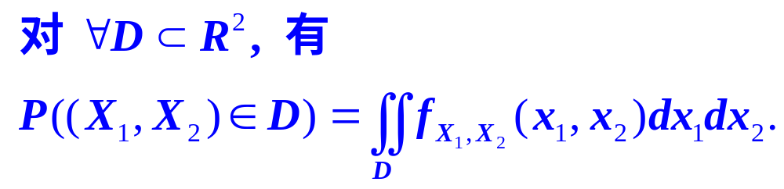

Slide 11




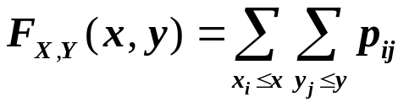


3.2、二维离散型随机向量
设二维离散型随机向量 的联合概率分布为
则有
这个求和式是对满足 及 的一切下标 i 和 j
进行的.

Slide 12
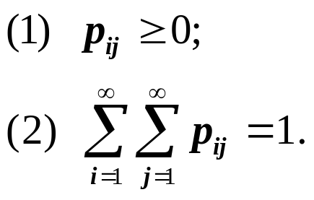

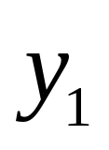
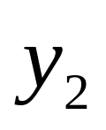
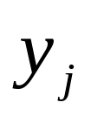

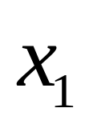
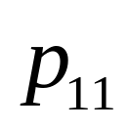
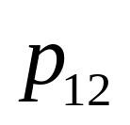
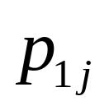

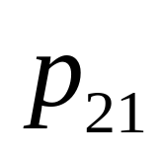
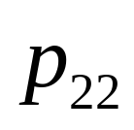
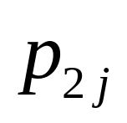
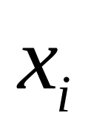
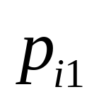
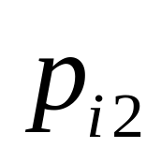
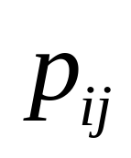
概率分布满足
。。。
... 。。。
。。。...
... 。。。
。。。...
... 。。。
... 。。。
。。。...
... 。。。
。。。...
。。。
...
... 。。。
... 。。。
... 。。。
... 。。。
... 。。。
。。。...
。。。...
...
。。。
...

Slide 13
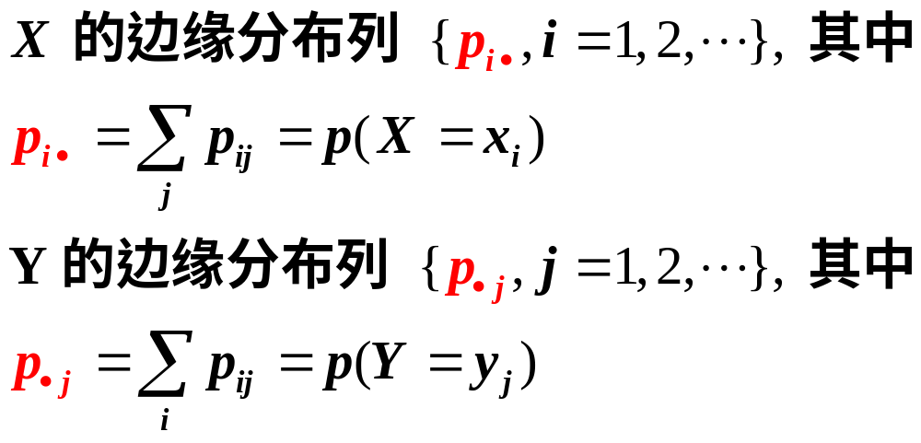

Slide 14






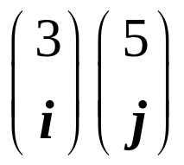
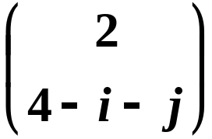


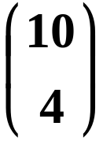

例1 已知10件产品中有3件一等品, 5件二等品, 2件三等品,现从这批产品中任意抽出4 件, 求其中一等品件数 与二等品件数 的联合分布列.
解:
由已知条件，二维随机变量 所有可能的取值为：
其中
且
由古典概率公式,有
依上式可得 的联合概率分布列如下:

Slide 15





且
0
1
2
3
4
0
0
0
10/210
20/210
5/210
1
0
15/210
60/210
30/210
0
2
3/210
30/210
30/210
0
0
3
2/210
5/210
0
0
0

Slide 16





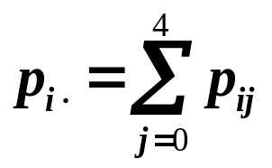

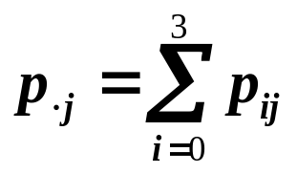

 | 0 | 1 | 2 | 3 | 4
0
1
2
3
0
0
10/210
20/210
5/210
35/210
0
15/210
60/210
30/210
0
105/210
3/210
30/210
30/210
0
0
63/210
2/210
5/210
0
0
0
7/210
5/210
50/210
100/210
50/210
5/210
1
其中
边缘分布律

Slide 17
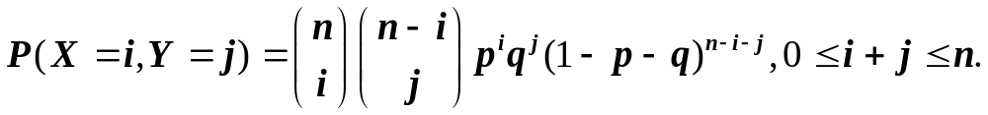

例2 (三项分布）设随机试验只有三种结果A,B,C出现，它们出现的概率分别为 p, q, 1-p-q, 现进行 n 次独立试验，记 X,Y分别为n次试验中A和B出现的次数，试求 (X,Y)的联合分布和边缘分布.
解 X, Y 的可能取值为 0, 1, 2, … , n. (X,Y)的联合分布为
边缘分布为：

Slide 18

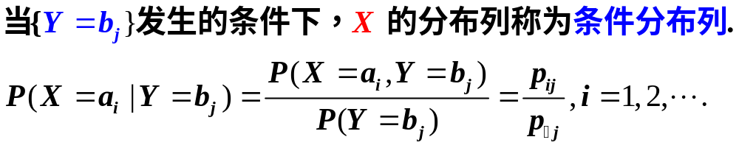
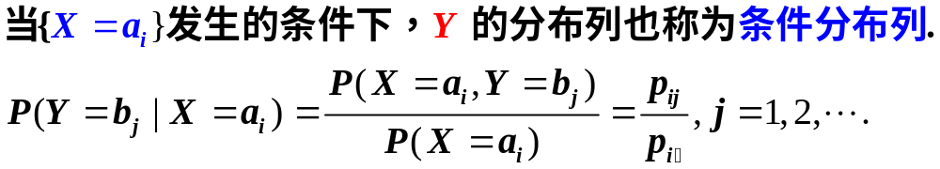
3.2.2 二维离散型随机向量的条件分布列
设二维离散型随机向量 的联合概率分布为

Slide 19
注意： 条件分布考试不要求

